Slide 1
Δiατροφη στην νεοτερη ελλαδα
Από τη ΣΤ΄ του 11^{ου} δημοτικού σχολειού Δράμας

Slide 2
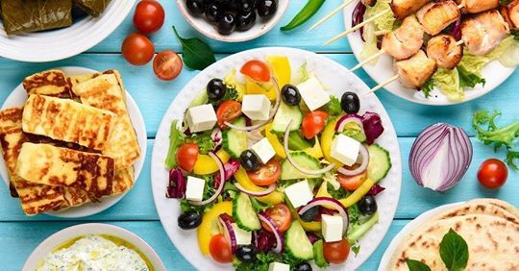
Με αφορμή την ενότητα του μαθήματος της γλώσσας «Διατροφή», οι μαθητές της ΣΤ’ τάξης πρότειναν συνταγές με αγαπημένα τους γλυκά και φαγητά.

Slide 3
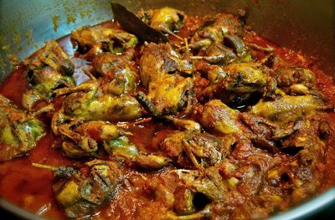
Τσίχλες κοκκινιστές με ρύζι
ΥΛΙΚΑ
12 τσίχλες
½ κούπας χυμός πορτοκαλιού
¼ κούπας χυμό λεμονιού
1 κ.γ. μουστάρδα έτοιμη
¼ κούπας λάδι
¼ κούπας κονιάκ
¼ κούπας κρασί κόκκινο
400 γρ. ντοματάκια κονσέρβας ψιλοκομμένα
1 κουταλιά κέτσαπ
1 κουτάλι πελτέ ντομάτας
6 κόκκους μπαχάρι
1 κ.γ. μυρωδικά για κυνήγι
1 ½ κούπας ρύζι για πιλάφι
Αλάτι, πιπέρι
ΕΚΤΕΛΕΣΗ
Ανακατέψτε τους χυμούς με τη μουστάρδα κι αλείψτε καλά τα πουλιά. Σκεπάστε κι αφήστε τα να μαριναριστούν 12 ώρες στο ψυγείο. Βάλτε λάδι σε κατσαρόλα με βαρύ πάτο κι όταν ζεσταθεί , βάλτε μέσα τα πουλιά και σοτάρετε τα απ’ όλες τις πλευρές. Σβήστε τα με το κονιάκ και κατόπιν ρίξτε το κρασί, τη ντομάτα, το κέτσαπ, τον πελτέ και τα μυρωδικά. Αφήστε τα να βράσουν 40΄, ώσπου να μαλακώσουν. Βγάλτε τα πουλιά σε πιατέλα και διατηρήστε τα ζεστά. Στην κατσαρόλα ρίξτε το ρύζι και μία κούπα ζεστό νερό. Ανακατέψτε, σκεπάστε και σιγοβράστε το να μαλακώσει, 20΄περίπου. Μεταφέρετε το σε πιατέλα και τοποθετήστε επάνω τα πουλιά. Συνοδέψτε το με χωριάτικη σαλάτα.

Slide 4
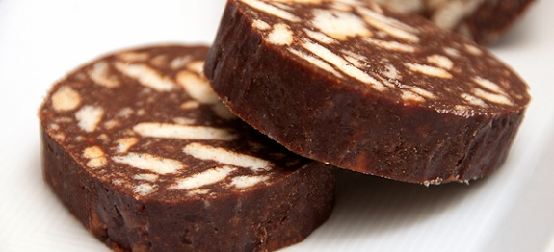
Κορμός
ΥΛΙΚΑ
250 γρ. μπισκότα τύπου πτι-μπερ
195 γρ. biscotti με φιστίκι Αιγίνης
100 γρ. βούτυρο σε θερμοκρασία δωματίου
60 γρ. κακάο
400 γρ. ζαχαρούχο γάλα
20 γρ. κονιάκ
Έξτρα κακάο για το σερβίρισμα
ΕΚΤΕΛΕΣΗ
Τοποθετούμε μια μεμβράνη σε μία φόρμα διαστάσεων 23 Χ10 εκ. Φροντίζουμε να περισσεύει μεμβράνη έξω από την φόρμα. Σε ένα μπολ βάζουμε τα μπισκότα και τα καρύδια, τα σπάμε όλα μαζί με τα χέρια και αφήνουμε στην άκρη. Σε άλλο μπολ ρίχνουμε το βούτυρο και το κακάο κι ανακατεύουμε ελαφρά με μια ξύλινη κουτάλα. Στη συνέχεια προσθέτουμε το γάλα, το κονιάκ και στο τέλος τα μπισκότα. Ανακατεύουμε μέχρι να ομογενοποιηθεί το μίγμα.
Αδειάζουμε το μίγμα στην φόρμα και πιέζουμε να πάει παντού. Σκεπάζουμε την πάνω μεριά με τη μεμβράνη που περίσσεψε και το τοποθετούμε στο ψυγείο για τουλάχιστον 2 ώρες. Ξεφορμάρουμε και σερβίρουμε πασπαλίζοντας με κακάο.

Slide 5
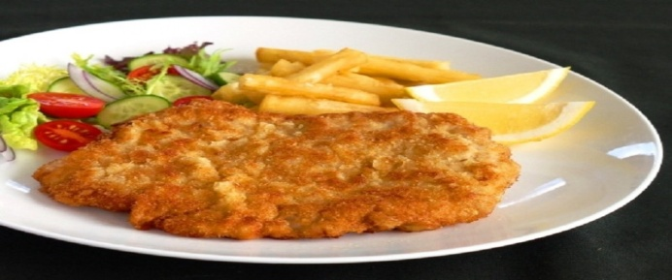
Σνίτσελ με πατάτες
ΥΛΙΚΑ
4 χοιρινά σνίτσελ
1 κιλό πατάτες
ελαιόλαδο
φέτες λεμονιού
μαϊντανό ψιλοκομμένο
αλάτι, πιπέρι
(Για το πανάρισμα)2 αβγά χτυπημένα
200γρ. αλεύρι
200γρ. φρυγανιά τριμμένη
Για τις πατάτες
½ φλιτζάνι ελαιόλαδο
2 κουτ. σούπας αλάτι χοντρό
1 κουτ. σούπας ξερή ρίγανη (ή θυμάρι)
1 κουτ. σούπας πάπρικα καπνιστή
πιπέρι
ΕΚΤΕΛΕΣΗ
Βάζετε τις πατάτες σε μια μεγάλη κατσαρόλα και τις καλύπτετε με νερό. Τις βράζετε για 30 λεπτά, τις σουρώνετε και τις αφήνετε στην άκρη.
Προθερμαίνετε το φούρνο στους 200°C. Ρίχνετε το ελαιόλαδο στη λαμαρίνα του φούρνου και την βάζετε στο φούρνο για να κάψει το λάδι. Κόβετε τις πατάτες στη μέση, πασπαλίζετε με τη ρίγανη, το χοντρό αλάτι, φρεσκοτριμμένο πιπέρι και την πάπρικα και τις ρίχνετε στη λαμαρίνα. Τις απλώνετε και επαναφέρετε τη λαμαρίνα στο φούρνο. Ψήνετε για 1 ώρα περίπου μέχρι να χρυσίσουν.
Ετοιμάζετε τα σνίτσελ: Αλατοπιπερώνετε καλά όλα τα κομμάτια. Βάζετε σε ένα πιάτο το αλεύρι, σε ένα δεύτερο την τριμμένη φρυγανιά και σε ένα φαρδύ μπολ τα χτυπημένα αβγά. Περνάτε ένα ένα τα σνίτσελ από το αλεύρι. Τα βυθίζετε ένα ένα στα χτυπημένα αβγά. Τέλος, τα πανάρετε στην τριμμένη φρυγανιά.
Ζεσταίνετε ένα τηγάνι σε δυνατή φωτιά και ρίχνετε αρκετό ελαιόλαδο. Βάζετε ένα ένα τα σνίτσελ και τηγανίζετε για 3-4 λεπτά από την μία πλευρά μέχρι να πάρουν ωραίο χρώμα. Γυρίζετε με προσοχή και τηγανίζετε την δεύτερη πλευρά για 2-3 λεπτά. Αφήνετε τα σνίτσελ σε ένα σκεύος στρωμένο με απορροφητικό χαρτί για να στραγγίξουν. Σερβίρετε αμέσως με τις πατάτες προσθέτοντας τις φέτες λεμονιού και πασπαλίζοντας με λίγο ψιλοκομμένο μαϊντανό.

Slide 6
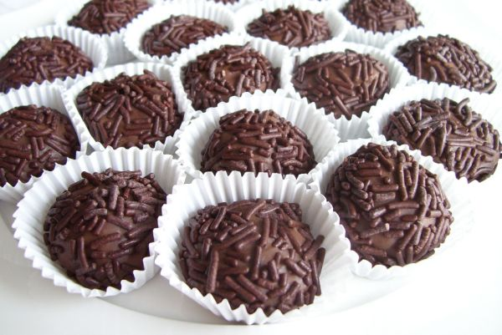
Τρουφάκια με καρύδι
ΥΛΙΚΑ
3 κούπες καρύδια αλεσμένα
1 κουτί ζαχαρούχο γάλα
1 κουτί κακάο σκόνη 125 γρ.
1 σφηνάκι μπράντυ
1 κουταλάκι του γλυκού κανέλα
1/2 κουταλάκι του γλυκού γαρίφαλο τριμμένο
1 κουταλιά της σούπας άχνη ζάχαρη
50 γρ. φρυγανιά τριμμένη (6-7 φρυγανιές)
180-200 γρ. τρούφα για την επικάλυψη
2 κουταλιές σούπας μπράντυ για το πλάσιμο
ΕΚΤΕΛΕΣΗ
Ανακατεύουμε με ένα κουτάλι όλα τα υλικά μαζί σε ένα μπολ μέχρι να ενωθούν σε μια σφιχτή ζύμη. Βάζουμε δυο κουταλιές μπράντυ σε ένα βαθύ πιάτο και βουτώντας τα δάχτυλα πλάθουμε μπαλίτσες στο μέγεθος μικρού καρυδιού. Τυλίγουμε τις μπαλίτσες στην τρούφα και τα τρουφάκια είναι έτοιμα.

Slide 7
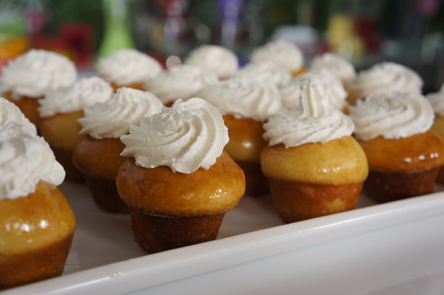
Μπαμπαδάκια
ΥΛΙΚΑ
300 γρ. αλεύρι
100 γρ. βούτυρο ή μαργαρίνη λιωμένη
250 ml γάλα χλιαρό
2 αβγά σε θερμοκρασία δωματίου
2 κ.σ. ζάχαρη
1 φακελάκι μαγιά σκόνη
1 βανίλια
½ κ.γ. αλάτι
Ξύσμα ενός λεμονιού
(Για το σιρόπι)
2 κούπες ζάχαρη
2 ½ κούπες νερό
Χυμό μισού λεμονιού
1 βανίλια
1 σφηνοπότηρο κονιάκ ή ρούμι
Λίγη μαρμελάδα βερίκοκο για το άλειμμα
ΕΚΤΕΛΕΣΗ
Χτυπάω τη σαντιγί και τη βάζω στο ψυγείο. Σε ένα μπολ ρίχνω το γάλα, τη ζάχαρη και τη μαγιά και τα ανακατεύω. Προσθέτω τα αυγά, το λιωμένο βούτυρο, το αλάτι, το ξύσμα και τη βανίλια. Ανακατεύοντας ρίχνω και το αλεύρι μέχρι να έχω ένα μίγμα παχύρευστο και κολλώδες. Αδειάζω το μίγμα με τη βοήθεια ενός κουταλιού σε 12 υποδοχές για μάφινς βουτυρωμένες και αλευρωμένες και αφήνω το μίγμα να φουσκώσει μέχρι το χείλος από τις θήκες για 30 λεπτά. Ψήνω στους 170 βαθμούς για 30 λεπτά περίπου.
Βράζω το σιρόπι για 2-3 λεπτά μόνο και προσθέτω στο τέλος τη βανίλια και το ποτό. Βουτάω τα χλιαρά μπαμπαδάκια στο ζεστό σιρόπι, αφού κόψω πρώτα λίγο το καπάκι από πάνω. Για να σιροπιαστούν καλύτερα, τα αφήνω σε πιατέλα για 2 λεπτά περίπου και στη συνέχεια τα γεμίζω με σαντιγί και αλείφω την επιφάνεια με λίγη μαρμελάδα αραιωμένη με κονιάκ.

Slide 8
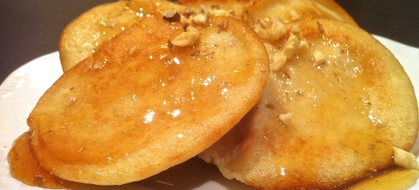
Τηγανίτες
ΥΛΙΚΑ
3 αυγά
2 κ.σ. ζάχαρη
1 κούπα γάλα ή γιαούρτι
2 κούπες αλεύρι που φουσκώνει μόνο του
ΕΚΤΕΛΕΣΗ
Βάλτε τα υλικά σε ένα μπολ και ανακατέψτε τα καλά. Στη συνέχεια, βάλτε το χυλό στο ψυγείο για περίπου 30’. Σε ένα βαθύ τηγάνι βάλτε λάδι. Όταν κάψει καλά, προσθέστε το χυλό σε δόσεις. Μπορείτε να τις απολαύσετε με μέλι και κανέλα

Slide 9
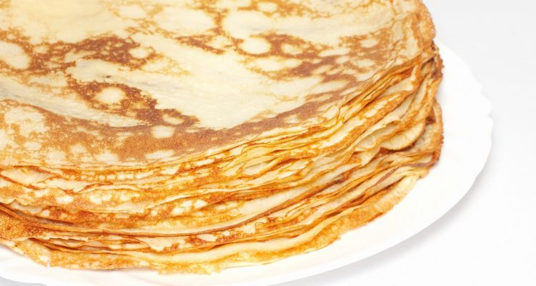
Κρέπες
ΥΛΙΚΑ
1 κούπα αλεύρι
1 κ.γ. αλάτι
1 ½ κούπα γάλα
2 αβγά
3 κ.σ. λάδι
ΕΚΤΕΛΕΣΗ
Βάλτε το αλεύρι, τη ζάχαρη και το αλάτι σε ένα μπολ και ανακατέψτε. Προσθέστε το γάλα, τα αβγά και το λάδι και ανακατέψτε καλά με ένα αβγοδάρτη, μέχρι να έχετε ένα ομοιόμορφο μίγμα. Σε ένα μεγάλο αντικολλητικό τηγάνι τοποθετήστε μια δόση μείγματος. Γυρίστε την κρέπα, ώστε να ψηθεί μερικά λεπτά και από την άλλη μεριά, και ύστερα βάλτε τη σε ένα πιάτο και επαναλάβετε τη διαδικασία.

Slide 10
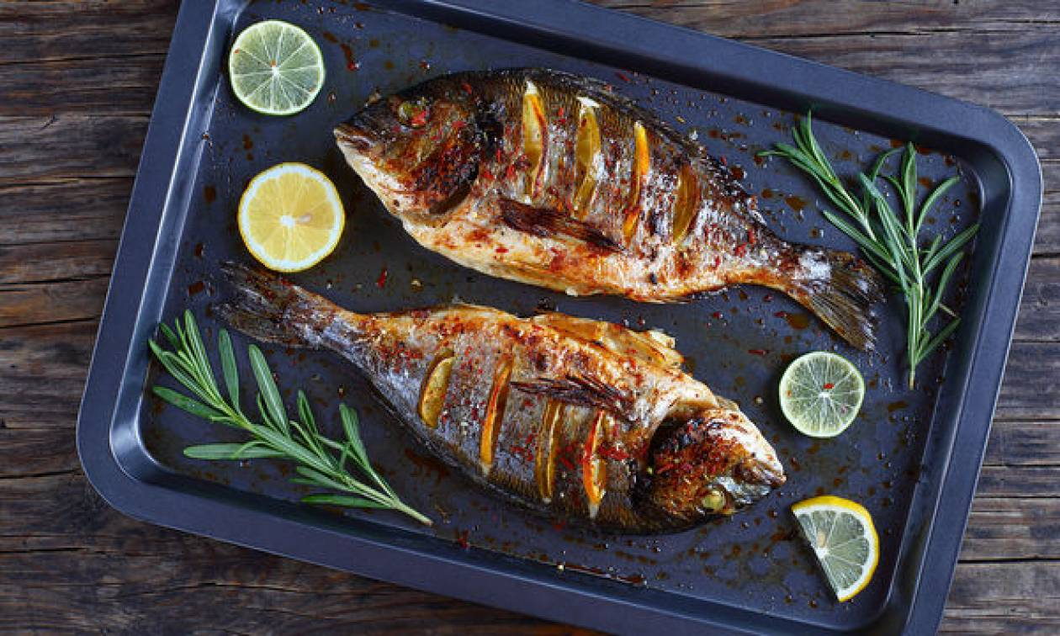
Τσιπούρες στο φούρνο
ΥΛΙΚΑ
2 τσιπούρες 1 κ.τ.σ φρέσκο δεντρολίβανο Χοντρό αλάτι
1 Λεμόνι
ΕΚΤΕΛΕΣΗ
Πλύνετε καλά τις τσιπούρες σας και αλατίστε τις μέσα και έξω με χοντρό αλάτι. Πασπαλίστε από πάνω με το δεντρολίβανο, βάλτε μερικές φέτες λεμονιού και ψήστε. Μόλις ψηθούν καλά (χωρίς να ξεραθούν ή να στεγνώσουν), τις σερβίρετε προαιρετικά με λίγο θυμάρι ή ρίγανη και χυμό λεμονιού.

Slide 11
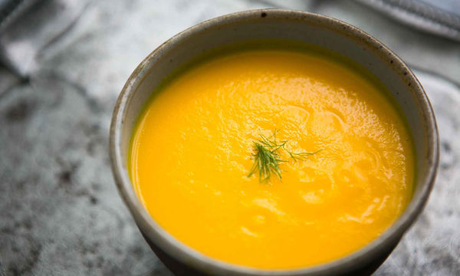
Καροτόσουπα βελουτέ
ΥΛΙΚΑ
1 μικρό κρεμμύδι ψιλοκομμένο 2 κ.σ. βούτυρο 5 κούπες ζωμός κοτόπουλου 7 καρότα καθαρισμένα και ψιλοκομμένα 4 πατάτες κομμένες σε μικρά κυβάκια Αλάτι, πιπέρι
ΕΚΤΕΛΕΣΗ
Σε μία κατσαρόλα τσιγαρίζετε το κρεμμύδι με το βούτυρο σε μέτρια φωτιά. Ρίχνετε τα καρότα και τις πατάτες και τσιγαρίζετε και αυτά. Προσθέτετε το ζωμό κοτόπουλο, σκεπάζετε την κατσαρόλα και μαγειρεύετε τα υλικά για 20 λεπτά περίπου. Μόλις είναι έτοιμα, ρίχνετε τη σούπα στο μπλέντερ και χτυπάτε, μέχρι να γίνει απαλή. Αλατοπιπερώνετε και σερβίρετε

Slide 12
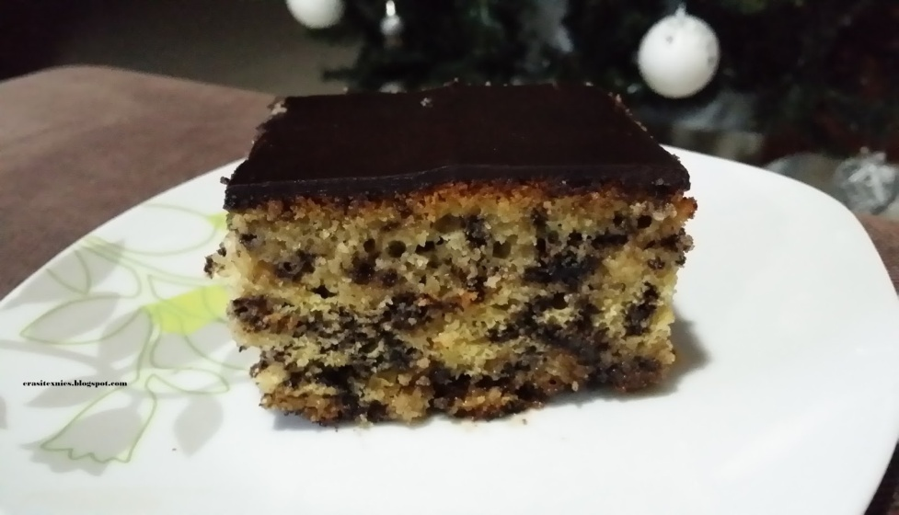
Μυρμηγκάτο
ΥΛΙΚΑ
7 αβγά
2 ποτήρια ζάχαρη
1 βιτάμ
2 φλιτζάνια φαρίνα
1 ποτήρι γάλα
2 φακελάκια τρούφα
(Για το σιρόπι): 4 ποτήρια ζάχαρη, 4 ποτήρια νερό
( Για την επικάλυψη): 2 κουβερτούρες, 1 κούπα κρέμα γάλακτος ή κούπα γάλα
ΕΚΤΕΛΕΣΗ
Χτυπάμε στο μίξερ πρώτα το βιτάμ με τη ζάχαρη, μετά τα αβγά, το γάλα και τέλος ρίχνουμε το αλεύρι και την τρούφα. Βάζουμε το μίγμα σε μεγάλο τετράγωνο βουτυρωμένο ταψί και ψήνουμε στο φούρνο για λιγότερο από μία ώρα. Αφήνουμε το γλυκό να κρυώσει, ρίχνουμε το σιρόπι και το αφήνουμε κανένα μισάωρο. Τέλος, ρίχνουμε την σοκολάτα και κόβουμε το γλυκό σε φέτες.

Slide 13
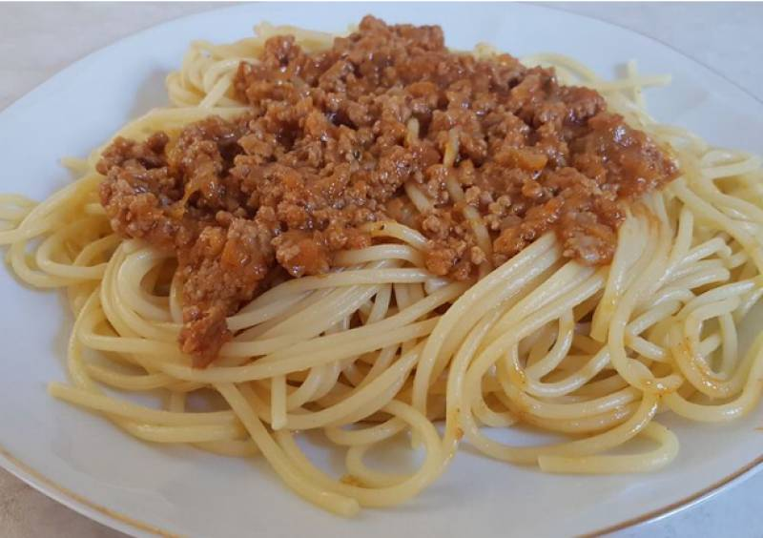
Μακαρόνια με κιμά
ΥΛΙΚΑ
Μισό κιλό κιμά μοσχαρίσιο Ένα μέτριο κρεμμύδι Κόκκινη σάλτσα Ρίγανη, πιπέρι, αλάτι Μία σκελίδα σκόρδο Ένα δαφνόφυλλο Λίγη ζάχαρη 1/3 κουταλάκι του γλυκού κανέλα Μισό ποτήρι κρασί Μισή κόκκινη πιπεριά Ελαιόλαδο Ένα πακέτο μακαρόνια νούμερο δέκα
ΕΚΤΕΛΕΣΗ
Σε ένα βαθύ τηγάνι σοτάρουμε με ελαιόλαδο και με το ψιλοκομμένο μας κρεμμύδι τον κιμά. Σοτάρουμε καλά μέχρι να αλλάξει χρώμα ο κιμάς. Προσθέτουμε το κρασί μας και αναμένουμε έως ότου να απορροφηθεί από τον κιμά μας. Στη συνέχεια προσθέτουμε την κόκκινη σάλτσα μας, περίπου μισό ποτήρι χυμό από κόκκινη σάλτσα.
Ψιλοκόβουμε την πιπεριά μας και την προσθέτουμε στο μείγμα μας. Ψιλοκόβουμε το σκόρδο μας και το προσθέτουμε. Επίσης προσθέτουμε μισό ποτήρι νερό, το δαφνόφυλλο, μία κουταλιά της σούπας αλάτι, μία κουταλιά της σούπας ρίγανη, λίγο πιπέρι και την κανέλα μας. Τέλος, προσθέτουμε τη ζάχαρη και πέντε κουταλιές της σούπας ελαιόλαδο. Αφήνουμε τον κιμά μας να βράσει μέχρι να απορροφήσει τα υγρά του.
Σε μία κατσαρόλα βράζουμε αλατισμένο νερό, προσθέτουμε τα μακαρόνια μας και τα βράζουμε για δέκα λεπτά περίπου. Τα σουρώνουμε με ελαιόλαδο. Σερβίρουμε τα μακαρόνια με τον κιμά και λίγο τυρί.

Slide 14
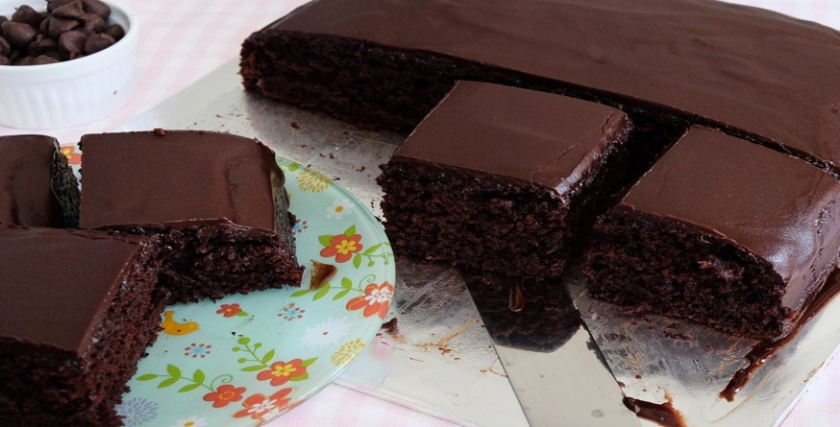
Κέικ σοκολάτα
ΥΛΙΚΑ
250 γρ. βούτυρο σε θερμοκρασία δωματίου
400 γρ.. ζάχαρη κρυσταλλική
1 κ.γ. εκχύλισμα βανίλιας
1 πρέζα αλάτι
100 γρ. κακάο
400 γρ. αλεύρι που φουσκώνει μόνο του
4 αυγά μεσαία σε θερμοκρασία δωματίου
300 γρ. γάλα
ΕΚΤΕΛΕΣΗ
Προθερμαίνουμε τον φούρνο στους 180^{ο} C στον αέρα. Στον κάδο του μίξερ βάζουμε το βούτυρο, τη ζάχαρη, τη βανίλια, το αλάτι και χτυπάμε με το σύρμα για 5-6 λεπτά σε δυνατή ταχύτητα μέχρι να αφρατέψει. Σε ένα μπολ βάζουμε το κακάο, το αλεύρι και ανακατεύουμε. Βάζουμε στον κάδο του μίξερ 2-3 κ.σ. από το μείγμα των στερεών, συνεχίζουμε να χτυπάμε και προσθέτουμε ένα ένα τα αυγά. Προσθέτουμε 3 κ.σ. από τα στερεά υλικά, το γάλα και συνεχίζουμε να χτυπάμε. Αφαιρούμε τον κάδο, προσθέτουμε τα υπόλοιπα στερεά υλικά και ανακατεύουμε με μία κουτάλα μέχρι να ομογενοποιηθούν τα υλικά. Βουτυρώνουμε και πασπαλίζουμε με κακάο μία φόρμα κέικ 28εκ. με τρύπα και βάζουμε το μείγμα. Ψήνουμε για 1 ώρα. Αφαιρούμε και αφήνουμε να κρυώσει σε σχάρα. Σερβίρουμε με κακάο, άχνη ζάχαρη και λιωμένη κουβερτούρα.

Slide 15
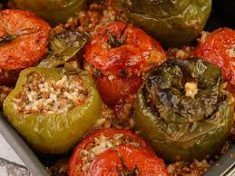
Γεμιστά με κιμά
ΥΛΙΚΑ
6 πιπεριές πράσινες
4 πιπεριές κόκκινες
4 ντομάτες
2 μεγάλα κρεμμύδια
500 γρ. κιμά μοσχαρίσιο
½ κούπας ρύζι Καρολίνα
¾ κούπας ελαιόλαδο
¾ κούπας μαϊντανό ψιλοκομμένο
2 κλαδάκια φρέσκο δυόσμο ή ένα κουταλάκι ξερό
1 κύβο λαχανικών
ΕΚΤΕΛΕΣΗ
Αφού πλύνουμε πολύ καλά τα λαχανικά μας, αδειάζουμε προσεκτικά το εσωτερικό τους και τα βάζουμε σε ένα μεγάλο ταψί. Σε λεκάνη βάζουμε τον κιμά, τα κρεμμύδια χοντροκομμένα, το εσωτερικό από τις ντομάτες ψιλοκομμένο, τα μυρωδικά, το ρύζι και αλατοπιπερώνουμε. Περιχύνουμε με το μισό από το λάδι και ζυμώνουμε καλά. Γεμίζουμε τα λαχανικά, αφήνοντας ένα δάχτυλο κενό, γιατί η γέμιση φουσκώνει. Τα σκεπάζουμε με τα καπάκια τους και τα αραδιάζουμε στο ταψί. Περιχύνουμε με το υπόλοιπο λάδι, αλάτι, πιπέρι. Τα ψήνουμε στο φούρνο, στους 200 βαθμούς.

Slide 16
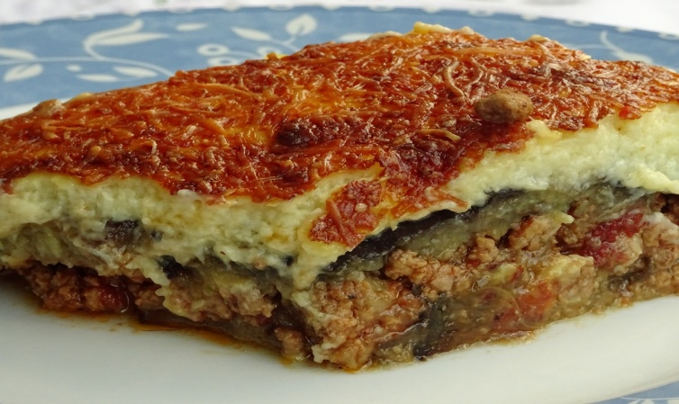
Μουσακάς
ΥΛΙΚΑ
1 κιλό μελιτζάνες
½ κιλό κιμάς
1 κούπα βούτυρο
1 κρεμμύδι ψιλοκομμένο
1 κούπα χυμός ντομάτας
Μαϊντανός
Αλάτι, πιπέρι, μπαχάρι, μοσχοκάρυδο
300 γρ. τυρί φέτα ψιλοκομμένη
2 σακουλάκια Μπεσαμέλ
4 κούπες γάλα
Λίγη γραβιέρα τριμμένη
ΕΚΤΕΛΕΣΗ
Σε μια κατσαρόλα βάζετε το μισό βούτυρο και σοτάρετε τα κρεμμύδια. Προσθέστε τον κιμά και ανακατέψτε. Στη συνέχεια, προσθέστε το χυμό ντομάτας, το μαϊντανό, αλάτι, πιπέρι και τα μπαχαρικά. Αφήνετε τον κιμά με την σάλτσα να σιγοβράσει. Παίρνετε την κούπα με την μπεσαμέλ και ανακατεύετε στο κιμά. Κόβετε τις μελιτζάνες σε λεπτές φέτες και λιώνετε το βούτυρο. Βουτυρώνετε τις μελιτζάνες, τις βάζετε σε ένα ταψί και τις ψήνετε σε δυνατό φούρνο. Τέλος, σκεπάζετε όλες τις στρώσεις με τις μελιτζάνες την υπόλοιπη μπεσαμέλ, την πασπαλίζετε και την ψήνετε στους 180 βαθμούς για ¾ της ώρας.

Slide 17
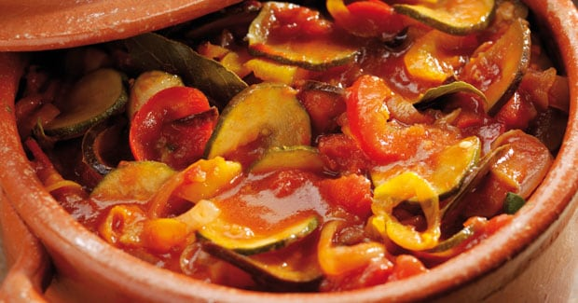
Ρατατούι
ΥΛΙΚΑ
2 κ.σ. Λάδι
2 κόκκινα κρεμμύδια
3 σκελίδες σκόρδο
1 κίτρινη πιπεριά
1 κόκκινη πιπεριά
2 φύλλα δάφνης
1 κ.γ. Θυμάρι
1 κ.γ. Ρίγανη
2 κολοκυθάκια
1 μικρή μελιτζάνα
2 ντομάτες κονσέρβας
αλάτι και πιπέρι
ΕΚΤΕΛΕΣΗ
Προσαρμόστε τον χοντρό δίσκο κοπής. Τεμαχίστε σε φέτες το κρεμμύδι, το σκόρδο και τις πιπεριές. Βάλτε το λάδι στην κατσαρόλα και ζεστάνετε. Προσθέστε όλα τα υλικά εκτός από τα κολοκυθάκια, τις μελιτζάνες και τις ντομάτες. Βάλτε το καπάκι της κατσαρόλας και μαγειρέψτε αργά τα λαχανικά για περίπου 10 λεπτά μέχρι να μαλακώσουν και στην συνέχεια προσθέστε τις ντομάτες. Κόψτε σε φέτες τα κολοκυθάκια και τις μελιτζάνες. Βάλτε τα κολοκυθάκια και τις μελιτζάνες σε ένα πυρέξ και στην συνέχεια προσθέστε και τα υπόλοιπα υλικά και ανακατέψτε τα. Βάλτε τα σε προθερμασμένο φούρνο στους 160°C και ψήστε για περίπου μία ώρα ή μέχρι να μαλακώσουν τα λαχανικά.

Slide 18
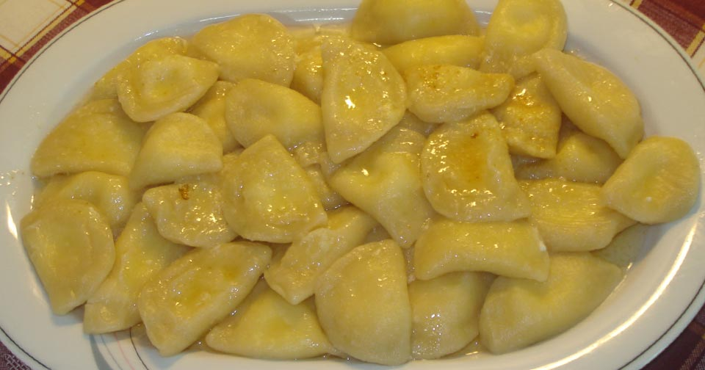
Βαρένικα
ΥΛΙΚΑ
500 γρ. αλεύρι,
1 αβγό
1 κουτάλι (γλυκού) αλάτι
200 γρ. τυρί
Νερό, βούτυρο αγελαδινό
ΕΚΤΕΛΕΣΗ
Κοσκινίζουμε το αλεύρι με το αλάτι σε ένα μεγάλο μπολ. Ρίχνουμε το αβγό χτυπημένο και 1 ½ φλ. Χλιαρό νερό. Ετοιμάζουμε τη ζύμη και ανοίγουμε ένα ή δύο στρόγγυλα φύλλα. Με ένα ποτήρι κόβουμε κύκλους, τοποθετούμε μέσα το τυρί και κλείνουμε. Βράζουμε αλατισμένο νερό σε μια κατσαρόλα και τα ρίχνουμε μέσα μόλις ανέβουν στην επιφάνεια του νερού τα βγάζουμε. Όταν μαγειρευτούν όλα, λιώνουμε αγελαδινό βούτυρο και τα περιχύνουμε.

Slide 19
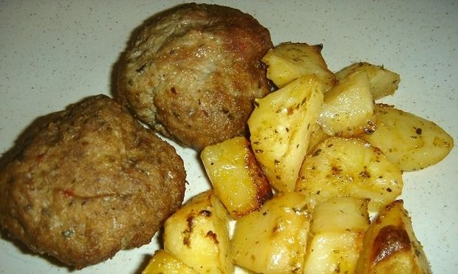
Μπιφτέκια με πατάτες
ΥΛΙΚΑ
½ κιλό κιμάς μοσχαρίσιος
1 μέτριο κρεμμύδι λιωμένο
2 φέτες ψωμί
Μισή κούπα γάλα
1 αυγό
1 κουταλιά ξύδι
3 κουταλιές ελαιόλαδο
1 ώριμη ντομάτα τριμμένη
Αλάτι και πιπέρι
2-3 κουταλιές μαϊντανός ψιλοκομμένος
Ρίγανη και δυόσμος
Για τις πατάτες:
4-5 πατάτες μέτριες
Χυμός από 1 λεμόνι και 1 πορτοκάλι
Λίγη μουστάρδα, λίγη ρίγανη, λάδι
ΕΚΤΕΛΕΣΗ
Μουσκεύουμε καλά το ψωμί στο γάλα και το στύβουμε να φύγουν τα υγρά. Σε μεγάλο μπολ βάζουμε τον κιμά, το ψωμί, το κρεμμύδι και την ντομάτα, το αυγό, το ξύδι, το ελαιόλαδο, αλατοπίπερο, μαϊντανό, ρίγανη και δυόσμο. Ζυμώνουμε καλά για 5 λεπτά και κατόπιν αφήνουμε τον κιμά στο ψυγείο.
Καθαρίζουμε τις πατάτες και τις κόβουμε σε μικρά κομμάτια. Τις ρίχνουμε στο ταψί, τις αλατοπιπερώνουμε, τις πασπαλίζουμε με τη ρίγανη και τις ραντίζουμε με το ελαιόλαδο. Προσθέτουμε το χυμό του λεμονιού και του πορτοκαλιού, μέσα στον οποίο έχουμε διαλύσει τη μουστάρδα και μισό φλιτζάνι νερό. Ανακατεύουμε καλά να πάρουν οι πατάτες όλα τα αρώματα και τους χυμούς και καλύπτουμε το ταψί με αλουμινόχαρτο. Ψήνουμε στους 200 C για 45 λεπτά περίπου στον αέρα.
Όσο ψήνονται οι πατάτες, πλάθουμε τον κιμά σε μέτρια μπιφτέκια. Αφαιρούμε το αλουμινόχαρτο και τοποθετούμε τα μπιφτέκια επάνω στις πατάτες.
Ψήνουμε για 30 λεπτά ακόμα, γυρίζοντας τα μπιφτέκια στη μέση του ψησίματος.

Slide 20
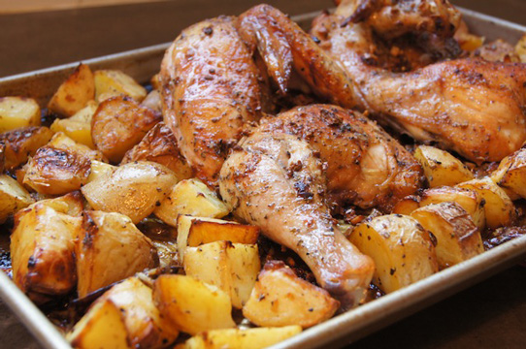
Κοτόπουλο με πατάτες στο φούρνο
Υλικά
1 κοτόπουλο
6 πατάτες
1 φλ. λάδι
1 ½ ποτήρι νερό
2 κ.σ. μουστάρδα
1 λεμόνι
3 σκελίδες σκόρδο
1 κ.σ. ρίγανη
Αλάτι και πιπέρι
Εκτέλεση
Αφού βάλουμε το κοτόπουλο σε ένα μεγάλο ταψί, κόβουμε τις πατάτες και τις απλώνουμε γύρω γύρω. Ρίχνουμε σε ένα σέικερ το λάδι με τη μουστάρδα, λίγο νεράκι και χτυπάμε καλά για μισό λεπτό, ενώ στη συνέχεια περιχύνουμε το μείγμα αυτό πάνω από το κοτόπουλο και τις πατάτες, ώστε να πάει παντού.
Αμέσως μετά, βγάζουμε το φλούδι του λεμονιού με ένα μαχαίρι και το πετάμε (για να μην πικρίζει το φαγητό), κόβουμε το εσωτερικό του σε 6 κομμάτια και τα τοποθετούμε ανάμεσα στις πατάτες, σε διάφορα σημεία του ταψιού. Ακολούθως, βάζουμε τις σκελίδες σκόρδου στο ταψί και αλατοπιπερώνουμε. Τέλος, ψήνουμε το φαγητό μας στους 180 βαθμούς για περίπου μία ώρα.

